Slide 1
İnovasyon Nedir?

Slide 2
İnovasyon
Latince kökenli olan “innovatus” kelimesinden gelmekte olup toplumsal, kültürel ve idari ortamda yeni yöntemlerin kullanılması anlamına gelmektedir.

Slide 3
İnovasyon
Yenilik, yenileme anlamında kullanılır.
Türk Dil Kurumu tarafından «Yenileşim» olarak Türkçe’ye çevrilmiştir.

Slide 4
1980li yıllardan itibaren tanımlanmaya, araştırılmaya, kullanılmaya ve geliştirilmeye başlanan İnovasyon kavramı; şirketlerin kazanç ve rekabet elde etmek amacıyla kullandıkları bir strateji haline gelmiştir.

Slide 5
İnovasyon;
Kâr etmek amacıyla farklı, değişik, yeni fikirler geliştirmek ve bunları uygulamaktır.
Uygulamaya geçmemiş fikirler inovasyon olarak kabul edilmez.

Slide 6
Var olan bir durumu, işleyişi veya ürünü «nasıl daha …… hale getirebiliriz» sorusuna cevap aramaktır.

Slide 7
İnovasyonun Önemi
Bugün piyasa değeri milyar dolarları geçen şirketlerin ortak özellikleri «İnovatif» Yenilikçi yaklaşımlar benimsemeleridir.
Bu şirketlerin kendi ülkelerinin ekonomilerine yaptıkları katkı çok büyüktür.

Slide 8
Yenilenmek, yeni yöntemleri, yeni fikirleri uygulamak, rekabet eden değil rekabeti belirleyen olmak son zamanlarda daha önemli hale gelmiştir.

Slide 9
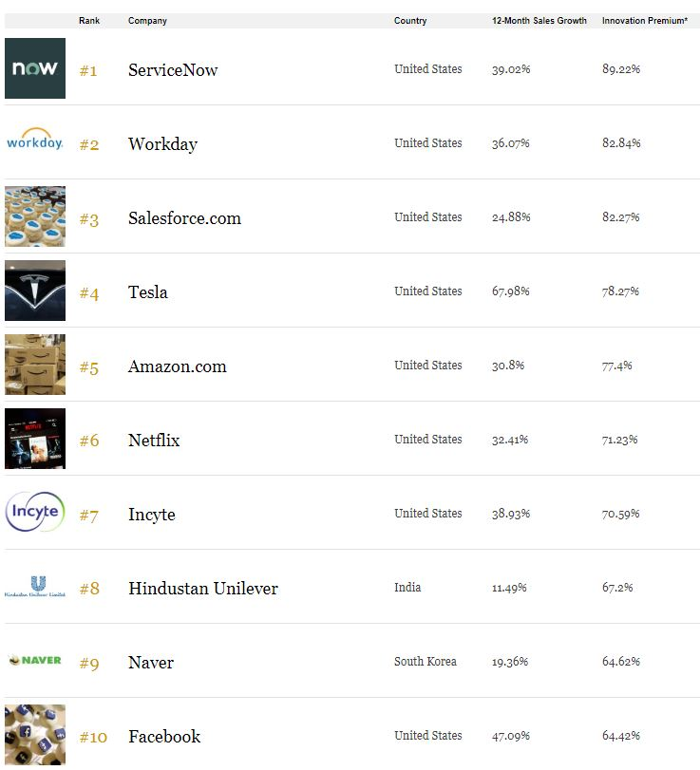
En İnovatif 10 Şirket
2018 yılı verileri

